Slide 1
ТВОРЧЕСКИЙ ПРАКТИКУМ
Русский язык и литература. 9 класс

Slide 2
Сегодня на уроке
-продолжите знакомство со сферой употребления публицистического стиля, с его основными признаками и жанрами;
- узнаете историю слова «газета»;
- используете числительные в соответствующих формах;

Slide 3

Лексическая разминка
КОМПАНИЯ
КАМПАНИЯ

Slide 4
Лексическая разминка
КОМПАНИЯ(лат. «сообщество») :
1. крупное промышленное объединение, занимающееся производством, торговлей, строительством и другими видами деятельности, например:
В 1867 году пароходная компания владела двенадцатью судами, из которых восемь было колёсных и четыре винтовых (Жюль Верн «Двадцать тысяч лье под водой»).
2. группа людей, объединенных общностью интересов или занятий, например:
- компа́ния рыболовов;
-компа́ния туристов.
Среди веселой и шумной компании мне стало грустно и одиноко (Е. Митягина «Два цвета реальности»).

Slide 5
Лексическая разминка
КАМПАНИЯ:
1. Любое масштабное событие в жизни страны:
-предвыборная кампания;
-оздоровительная кампания;
-избирательная кампания;
-приёмная кампания в вузы и колледжи;
-рекламная кампания;
-посевная кампания;
-уборочная кампания.

Slide 6
Лексическая разминка
КОМПАНИЯ – группа лиц
КАМПАНИЯ - мероприятие

Slide 7

Что вам известно о газете?

Slide 8
Примерные ответы
Газета – периодическое издание, обычно ежедневное, в виде больших листов, освещающее текущие события в различных областях жизни, а также содержащее политические, критические и научно-популярные статьи.

Slide 9
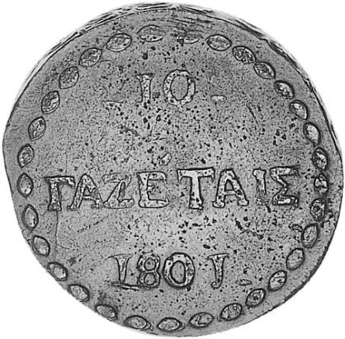
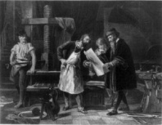
Газета вначале была устной, глашатаи собирали народ на площадях, зачитывали приказы, сообщали новости, которые приносили гонцы из соседних стран. Однажды на главной площади Древнего Китая появилась доска, где постоянно вывешивались письменные указы и новости. Родилась новая идея: переписывать новости и доставлять их знатным горожанам. Первые газеты - Древний Рим (Акта Диурия – События дня), древний Китай (Тчинь Пао – Новости столицы) Свое имя газета получила в городе Венеция. В 16 веке там выпускали рукописный листок «Письменные новости», который оценивался венецианской монетой того времени «газетта».

Slide 10

Газета «Қазақ» основана Ахметом Байтурсыновым, Алиханом Букейхановым и Мыржакыпом Дулатовым. Первый номер вышел 2 февраля 1913 года в Троицке.

Slide 11
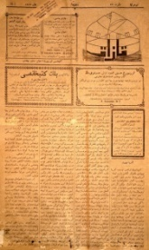
В качестве символа газета использовала изображение юрты — один из символов казахского народа. Тундук этой юрты был открыт с западной стороны, а на дверях было написано قازاق‎ (каз. Қазақ). По словам представителей казахской интеллигенции, это означало желание, чтобы «у казахов получило распространение европейская наука и искусство; чтобы газета „Казах“ стала для казахского народа окном в культуру, и, одновременно, охранителем (от вреда) чужих ..

Slide 12
Прочитайте текст и приведите доказательства, что этот текст публицистического стиля.
Учитесь говорить и писать
Учиться говорить и писать нужно все время. Язык – самое выразительное, чем человек обладает. За своим языком надо следить постоянно. Самая большая ценность народа – его язык, язык, на котором он пишет, говорит, думает. Думает! Это значит, что вся сознательная жизнь человека проходит через родной ему язык. Вернейший способ узнать человека – его умственное развитие, его моральный облик, его характер – прислушаться к тому, как он говорит... А ведь бывает и так, что человек не говорит, а «плюется словами». Для каждого понятия у него не обычные слова, а жаргонные выражения. Такой человек хочет показать, что ему все нипочем, что он выше, сильнее всех обстоятельств, умнее всех окружающих. А на самом деле он трус и робок, неуверен в себе.

Slide 13
Прочитайте текст и приведите доказательства, что этот текст публицистического стиля.
Учитесь говорить и писать
И если вы хотите быть по-настоящему интеллигентным, образованным и культурным человеком, то обращайте внимание на свой язык. Говорите правильно, точно и экономно. Если вам приходится часто публично выступать - на собраниях, заседаниях, просто в обществе своих знакомых, то, прежде всего, следите, чтобы ваши выступления не были длинными. Это важно, чтобы вас поняли. Второе правило. Чтобы выступление было интересным, все, что вы говорите, должно быть интересным и для вас. Постарайтесь, чтобы в вашем выступлении была одна, главная мысль, которой должны быть подчинены все остальные. Но как научиться писать? Чтобы научиться писать, надо писать, писать письма, дневники. Одним словом: «Чтобы научиться ездить на велосипеде, надо ездить на велосипеде».

Slide 14
Двухчастный дневник
Вопросы | Ответы
Какие функции характерны для данного текста?
Что должно присутствовать в тексте публицистического стиля, чтобы оказать воздействие на читателя или слушателя?
К чему призывает автор прочитанного нами текста?
Актуальна ли проблема, поднятая Д.С. Лихачевым?

Slide 15
Двухчастный дневник
Вопросы | Ответы
Какие языковые средства указывают на данный стиль?
Найдите в тексте антонимы
Примеры книжной и разговорной лексики

Slide 16
Двухчастный дневник
Вопросы | Ответы
Какие функции характерны для данного текста? | Воздействие на читателя и слушателя. Сообщение информации.
Что должно присутствовать в тексте публицистического стиля, чтобы оказать воздействие на читателя или слушателя? | Эмоциональность , страстность
К чему призывает автор прочитанного нами текста? | Постоянно учиться говорить и писать.
Актуальна ли проблема, поднятая Д.С. Лихачевым? | Да. Сейчас многие считают эти умения никому не нужными, а под интеллигентностью понимают только наличие высшего образования.

Slide 17
Двухчастный дневник
Вопросы | Ответы
Какие языковые средства указывают на данный стиль? | побудительные (по цели высказывания) и восклицательные (по эмоциональной окраске) предложения; риторические вопросы (на которые отвечает сам автор); повторы; однородные члены;
Найдите в тексте антонимы | говорить – “плеваться словами”; обычные слова – жаргонные выражения, сильнее всех – трус и робок;
Примеры книжной и разговорной лексики | обладает, моральный облик, жаргонные выражения, публично выступать – книжная лексика; нипочем, плюется словами – разговорная лексика

Slide 18

С числительными человек сталкивается постоянно. Номера домов, телефонов, даты, оценки, деньги, время – числительные повсюду. Они используются в любой сфере жизни – в науке, быту, фольклоре.
Заполните паспорт «Имя числительное», вспомнив его морфологические, лексические и грамматические признаки.

Slide 19
Проверьте себя
Имя числительное — самостоятельная часть речи, которая обозначает число, количество и порядок предметов. Отвечает на вопросы: сколько? который? Числительные делятся на четыре лексико-грамматических разряда: Количественные (два, пятьдесят, двести, триста пятьдесят ) Собирательные (оба, двое, пятеро) — отвечают на вопрос сколько? Порядковые — отвечают на вопрос который? (первый, второй, сотый) Дробные (одна пятая, три целых, две седьмых).

Slide 20

Выберите номера фразеологизмов с количественным числительным ДВА.
Подсказка: падеж и род могут меняться.
1. __________ колесо в телеге.
2. рассказать в _____словах.
3. говорить _____ на _____.
4. перескакивать с _____ на ______.
5. похожи как ______-капли воды.
6. всыпать по _________ число.
7. гоняться за _________ зайцами.
8 жить в _____ шагах.
9. на ________ небе.
10. ___________лишний.

Slide 21
Выберите номера фразеологизмов с количественным числительным ДВА.
Подсказка: падеж и род могут меняться.
11. согнать __________ потов.
12. заблудился в ___________ соснах.
13. __________ вода на киселе.
14. это дело _____________.
15. ____________ дыхание.
16. обещанного _________ года ждут.
17. ______ сапога – пара.
18. _________ по лавкам.
19. _______ пятниц на неделе.
20. между __________ огней.

Slide 22

Проверьте себя
Фразеологизмы под номерами: 2,5,7,8, 17, 20
Пятое колесо в телеге, рассказать в двух словах, говорить один на один, перескакивать с пятого на десятое, похожи как две капли воды, всыпать по первое число, гоняться за двумя зайцами, жить в двух шагах, на седьмом небе, третий лишний, согнать семь потов, заблудился в трёх соснах, седьмая вода на киселе, это дело десятое, второе дыхание, обещанного три года ждут, два сапога – пара, семеро по лавкам, семь пятниц на неделе, между двух огней.

Slide 23

«Крестики –нолики».
В нужной колонке поставьте любой знак.
Имена числительные | простые | сложные | составные
семьдесят
тридцать три
сто шестой
четыре
одиннадцать
пятьсот двадцать
восемнадцатый
седьмой

Slide 24
Проверьте себя.
Имена числительные | простые | сложные | составные
семьдесят |  | +
тридцать три |  |  | +
сто шестой |  |  | +
четыре | +
одиннадцать | +
пятьсот двадцать |  |  | +
восемнадцатый | +
седьмой | +

Slide 25
Кругозорная карта.
себя
Интересные факты о числительных.
1. В Древней Руси многих детей называли по порядку появления в семье. В то время можно было встретить человека с именем Первуш, Третьяк или Семый. Большинство таких имен со временем стали фамилиями. Яркий пример тому – известный российский хоккеист Владислав Третьяк.
2. Числительные можно записывать при помощи букв и цифр.
3. Самое длинное числительное можно составить из 47 слов.
4. Собирательных числительных всего 9: двое, трое, четверо, пятеро, шестеро, семеро, восьмеро, девятеро, десятеро.

Slide 26
Запиши словом
Даны предложения. Вместо цифр запиши в правом столбике имена числительные в нужной форме. Определи их разряд.
Предложения с цифрами | Имена числительные
1) 15 февраля 1906 года родился известный татарский поэт Муса Джалиль.
2) Мусе не было и 6 лет, когда он стал проситься в школу.
3) Муса за один год овладел программой всех 4 классов сельской школы.
4) В 1941 году Муса добровольцем отправляется на фронт.

Slide 27
Проверьте себя.
Даны предложения. Вместо цифр запиши в правом столбике имена числительные в нужной форме. Определи их разряд.
Предложения с цифрами | Имена числительные
1) 15 февраля 1906 года родился известный татарский поэт Муса Джалиль. | Пятнадцатого февраля тысяча девятьсот шестого - порядковые
2) Мусе не было и 6 лет, когда он стал проситься в школу. | Шести - количественное
3) Муса за один год овладел программой всех 4 классов сельской школы. | Четырёх - количественное
4) В 1941 году Муса добровольцем отправляется на фронт. | В тысяча девятьсот сорок первом - порядковое

Slide 28
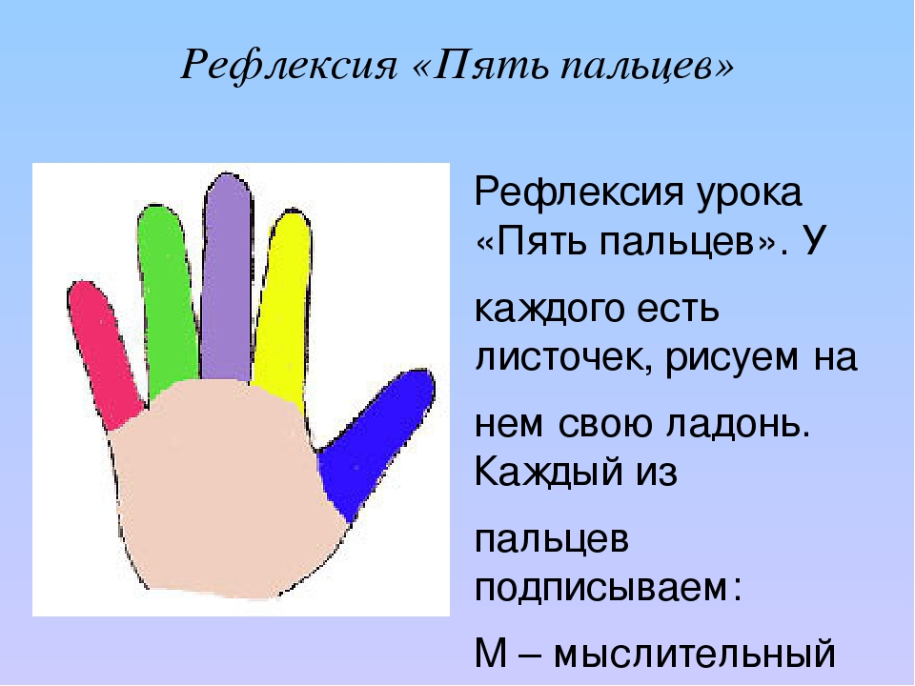
Рефлексия
Прием «Все в твоих руках»
На листе бумаги обведите левую руку. Каждый палец – позиция, по которой надо высказать свое мнение.
БОЛЬШОЙ ПАЛЕЦ – для меня было важным и интересным…
УКАЗАТЕЛЬНЫЙ – по этой теме я получил достаточную информацию…
СРЕДНИЙ – мне было трудно…
БЕЗЫМЯННЫЙ - все приёмы работы с текстом представлены ясно…
МИЗИНЕЦ – мне было недостаточно…

Slide 29
Рефлексия
Прием «Все в твоих руках»
БОЛЬШОЙ ПАЛЕЦ – для меня было важным и интересным работать с текстами публицистического стиля; выполнять задания с числительными.
УКАЗАТЕЛЬНЫЙ –я получил достаточную информацию о функциях и признаках ПС.
СРЕДНИЙ – мне было трудно приводить доказательства ПС.
БЕЗЫМЯННЫЙ – мне понравилась информация о газете и интересные факты об именах числительных.
МИЗИНЕЦ –

Slide 30
Итоги урока
- продолжили знакомство со сферой употребления публицистического стиля, с его основными признаками и жанрами;
- узнали историю слова «газета»;
- использовали числительные в соответствующих формах;

Slide 31
Баршаға қолжетімді, сапалы білім!
Үш тілді
Цифрлы Қазақстан
Нәтижелі
Қол
жетімді
Дербес оқыту
Тиімді
Білімді бағалау
Заманауи технология
Качественное образование,
доступное всем!

